Slide 1
Informationsmöte för vårdnadshavare åk 1
4 september 2024

Slide 2

är en myndighet med två skolor:
Ålands lyceum och Ålands yrkesgymnasium

Slide 3
STYRELSE
Ronny Holmström-Wall
Marcus Koskinen-Hagman
Förvaltningschef
Kim Gylling
Rektor ÅL
t.f. Rektor ÅYG
Bitr. rektor
Kim Gylling
Bitr. rektor
Yana Jahrén-Åkerblom
Bitr. rektor
Bertel Henriksson
Teamledare
Anna Perokorpi
Bitr. rektor
Erika Eriksson
teknik, frisör
servitör, kock, IT-stödperson, merkonom
sjöfart
Yrkesinriktad specialunder-visning
kock och
fastighet.
YTP
barnledare, närvårdare

Slide 4
ARBETSMILJÖ
Vi är arbetslivets skola. Här gäller arbetslivets regler.
Närvaro
För hög frånvaro leder till avbrutna kurser som behöver schemaläggas på nytt. Avbrutna kurser leder ofta till förlängd studietid, dvs. ett fjärde läsår.
Tobaksfri arbetsplats
Rökning och innehav av tobaksprodukter är förbjudet för personer under 18 år samt på skolornas områden, och kan enligt lagen bestraffas.
Studerande har rätt till en trygg och hälsofrämjande arbets- och studiemiljö. Att förebygga ANDTS-bruk ingår som en del av skolans hälsofrämjande och förebyggande arbete. Skolan ska vara fri från alkohol, narkotika, dopning, tobak och spel om pengar samt agera direkt vid oro för en studerandes ANDTS-bruk.

Slide 5
Arbetsmiljö forts.
Behörighets- och säkerhetskort behövs för att delta i LIA.
Antimobbningsteam finns på varje enhet och teamet träffas regelbundet. Vid behov kontaktas vårdnadshavare vid mobbningsärenden. Vi samarbetar även med Studerandehälsan, ÅHS, BUP, KST och polisen.
Plagiat och fusk Studerande som gör sig skyldig till fusk eller försök till fusk, t.ex. genom att kopiera andras alster i redovisningar eller projektarbeten, får underkänd prestation till dess att uppgiften gjorts om. Vid fusk inleds en disciplinär process och omyndiga studerandes vårdnadshavare kontaktas alltid. I särskilt allvarliga fall kan ärendet leda till avstängning.
Studeranderåd

Slide 6
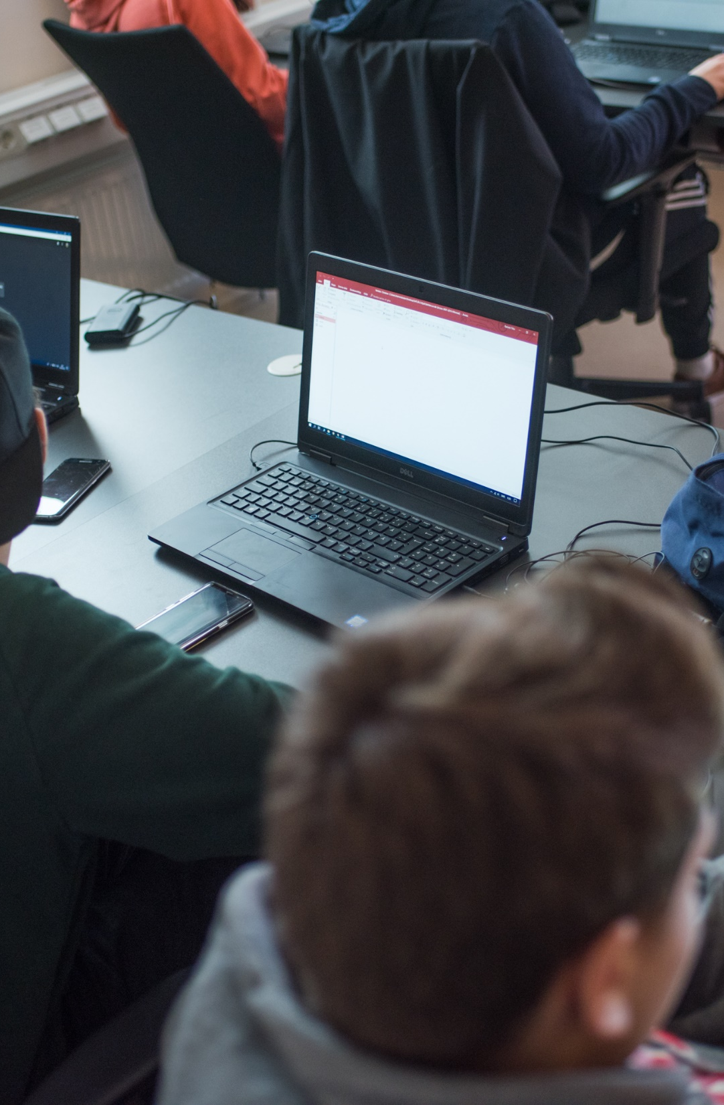
Studiernas uppbyggnad
Alla utbildningsprogram har en egen läroplan som följer de finska läroplansgrunderna.
Läroplanen innehåller examensdelar som totalt motsvarar 180 kompetenspoäng.
En kompetenspoäng motsvarar 20 lektioner undervisning.
Vid normal studietakt planeras studietiden till tre år.
Yrkesproven (YP) är viktiga. Det är där den studerande visar sitt yrkeskunnande praktiskt.

Slide 7
STUDIERNAS UPPBYGGNAD
5 perioder under ett läsår, ca 8 veckor/period
Periodernas datum hittar ni på Studnet.
Period 1 Period 2 Period 3 Period 4 Period 5
År 1
År 2
År 3
 |  | GEM/HUTH |  | GEM/HUTH
 | GEM/HUTH |  | GEM/HUTH
GEM/HUTH

Slide 8

GEMensamma examensdelar
KUNNANDE I KOMMUNIKATION OCH INTERAKTION (svenska, engelska, finska eller spanska, verksamhet i den digitala miljön)
KUNNANDE I MATEMATIK OCH NATURVETENSKAPER (matematik, fysik, kemi)
KUNNANDE SOM BEHÖVS I SAMHÄLLET OCH ARBETSLIVET (samhällsfärdighet, arbetslivskunskap, företagsamhet, studie- och karriärplanering, upprätthållande av arbetsförmåga och välbefinnande, hållbar utveckling)

Slide 9

Lärande i arbete
LIA = Lärande i arbete
Arbetsplatsens arbetstider och regler gäller. Sjukfrånvaro meddelas både till LIA-platsen och till skolan.
Vi ser gärna att studerande själva söker LIA-platser.
LIA är en möjlighet att skapa sitt ”varumärke”.
Kilometerersättning till och från LIA-platsen ersätts i efterskott, (Behöver vara minst 5 km till arbetsplatsen).

Slide 10

Yrkesprov
Varje yrkesexamensdel innehåller en LIA-period. Om möjligt görs ett yrkesprov i slutet av LIA-perioden.
Bedömningen görs tillsammans av en yrkesperson och handledande lärare. Den studerande utvärderar också själv sin prestation i yrkesprovet.

Slide 11
LEDIGHETER
Närvaroplikt baseras på kunnandet.
Ledigheter beviljas i regel inte. Ledighet hänvisas till lov under skolåret.
Undantag finns, t.ex. begravning. Anhållan görs på förhand, minst 2 veckor före planerad frånvaro. Blankett finns på Studnet.
Det är den studerandes ansvar att kompensera för all frånvaro, även den som beviljats från skolan.

Slide 12

Fungerar som den studerandes personliga utvecklingsplan för kunnande (PUK).
Schema samt studieresultat uppdateras kontinuerligt.
Frånvaro, förseningar, varningar antecknas i Wilma.
Föräldrar till studerande under 18 år har fått hem en egen inloggning till Wilma.
Kontakta Liselott Granberg vid problem med föräldrainloggning.

Slide 13
VIDARE STUDIER
Högskolestudier på Åland och i Finland
Högskolestudier
i Sverige
(kan dock finnas behov av kompletteringar)
Behörighet för högskolestudier i hela världen
(kan dock finnas behov av kompletteringar)
Gymnasieexamen med yrkesinriktning
Gymnasieexamen med yrkesinriktning och studentexamen
Student-
examen
ÅLANDS
GYMNASIUM
ÅLANDS YRKESGYMNASIUM
Gemensamma ämnen
Högskoleförberedande utbildningshelhet HUTH
ÅLANDS LYCEUM
A
B
C
GRUNDSKOLA

Slide 14
SPECIALLÄRAREN HÄLSAR
Screening har nyligen gjorts på alla nya studerande.
Överföringsblanketter kommer inte alltid från grundskolan.
Intyg som skickats till grundskolan skickas inte vidare till gymnasiet. Komplettera gärna till oss.
Åtgärdsprogram/plan för särskilt stöd planeras med speciallärare efter screeningen.

Slide 15

Studietid
Studietid för både yrkesämnen och gemensamma ämnen tisdagar kl.14.15-15.55 för alla studerande.
Drop-in studietid när du ligger efter med uppgifter eller behöver hjälp under kursens gång. Schemalagd grön.
Obligatorisk studietid när kursen bedömts som underkänd. Schemalagd blå. Frånvaro från obligatorisk studietid ger olovlig frånvaro.

Slide 16
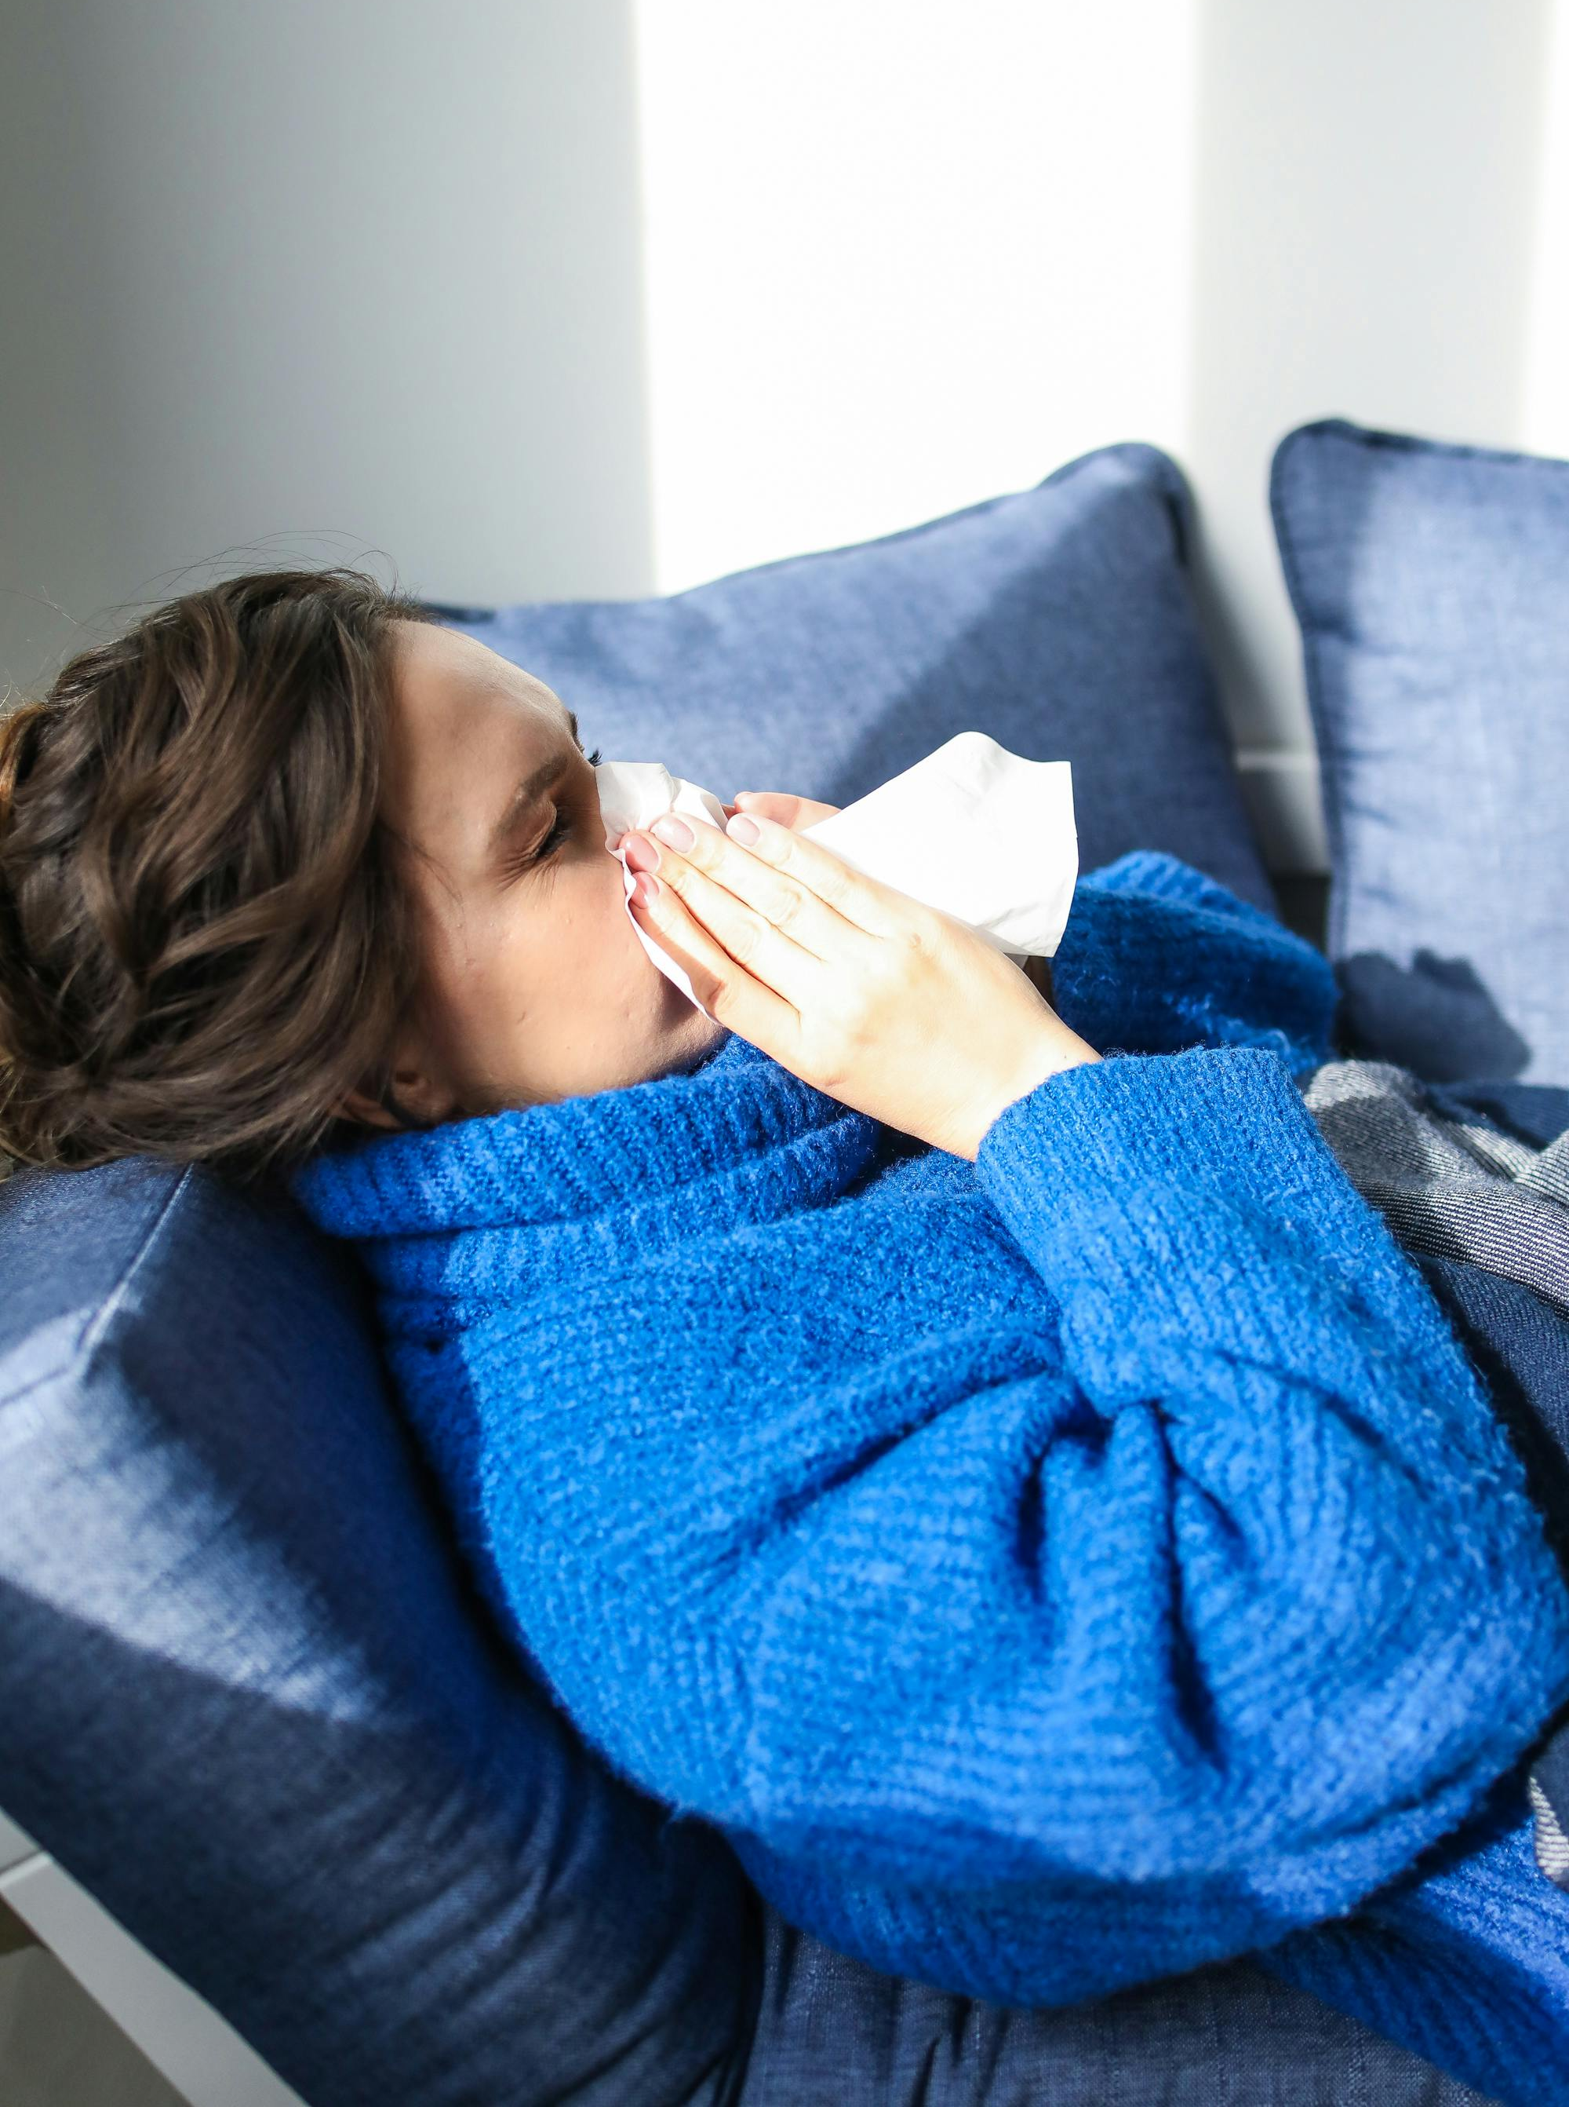
Frånvaro vid sjukdom
Som studerande ska man meddela skolan vid sjukdom. Anmälan ska ske senast kl. 09.00.
Studerande som fyllt 18 år ringer och sjukanmäler sig till skolans kansli. Vårdnadshavare till studerande under 18 år ansvarar för sjukanmälan, som även kan göras i Wilma-appen.
Sjukanmälan görs för varje dag! Sjukintyg krävs fr.o.m. 4:e sjukdagen.
Om frånvaron blir hög kräver skolan sjukintyg för all frånvaro och nätverksmöten hålls kontinuerligt.

Slide 17
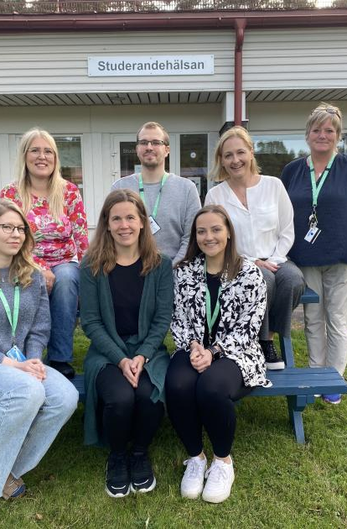
Studerandehälsan
Drop-in mån-tors kl 9-11.
Hälsoundersökning för alla görs i åk 1.
Hälsovårdare för Teknik och frisör:
Mona Verho, tel: 018- 538 681

Slide 18

Studerandevårdsgruppen (SVG)
Studerandevårdsgruppens uppgift är att koordinera stöd för att underlätta studierna.
I SVG ingår skolpersonal så som lärare, speciallärare, studiehandledare, skolcoach och även representanter från Studerandehälsan.

Slide 19

Kostnader
Frukostbuffé för 2 € finns i matsalen kl 8.45-9.15.
Lunchen och mellanmål (frukt) i skolan är gratis.
Arbetskläder, böcker och verktyg tillhandahålls av skolan.
Den som har längre än 5 km till skolan har rätt till busskort.
OBS! Om man själv kör till LIA-arbetsplatsen måste den studerande stoppa busskortet för att kunna få körersättning. Busskortet stoppas hos studiekoordinatorn.

Slide 20

Information och Studnet
Allmän information finns på hemsidan www.gymnasium.ax
Se Studnet för Ålands yrkesgymnasium för mer information om studier, kontaktuppgifter m.m.
Information om HUTH-studier finns under fliken HUTH-studier på Studnet.

Slide 21

Kontaktuppgifter
Kansliet: 018-536 500, Anneli Sandelin
Biträdande rektor: Kim Gylling, telefon: 018-536 501
kim.gylling@gymnasium.ax
Studiehandledare: Susanne Åvik, telefon: 018-536 536
  susanne.avik@gymnasium.ax
Grupphandledare: förnamn.efternamn@gymnasium.ax

Slide 22
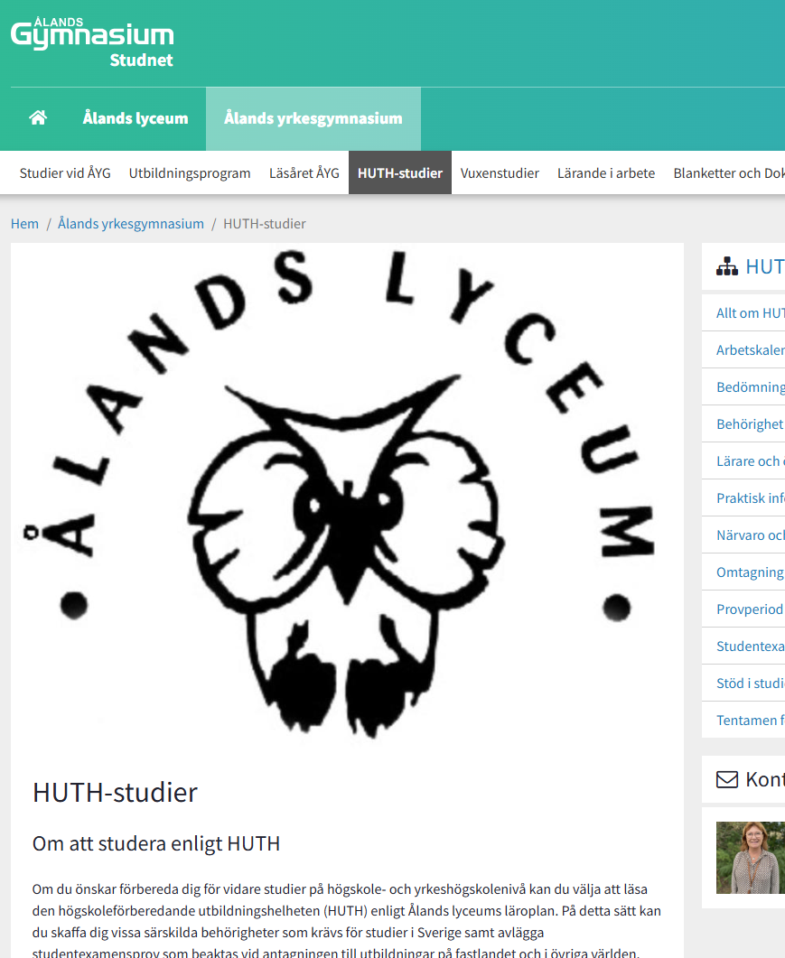
HUTH-INFORMATION
Information kring HUTH-studier efter besök på programmen, kl 20.

Slide 23
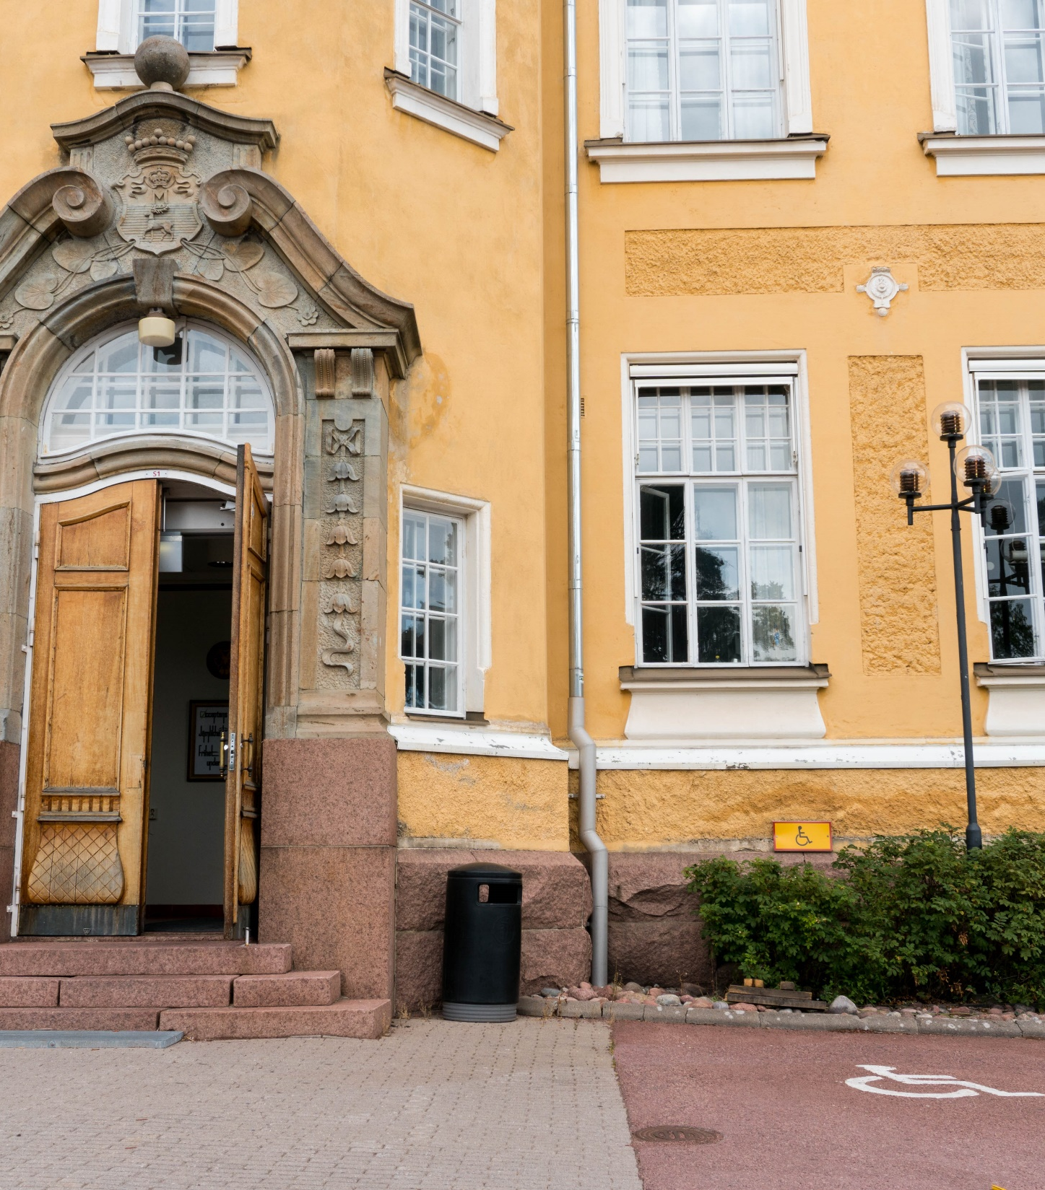
HUTH
HUTH-kurserna läses vid Ålands lyceum tillsammans med studerande från andra utbildningsprogram.
HUTH-studierna innebär en hög studietakt och förutsätter motivation för teoretiska studier.
HUTH-studerande deltar i utvärderingar under provperioden och efter provperioden.
Studerande följer de regler som finns angivna på HUTH-fliken på Studnet.

Slide 24
HUTH
(högskoleförberedande utbildningshelhet)
HUTH innebär att man läser gemensamma ämnen enligt Ålands lyceums läroplan. Det ersätter de flesta gemensamma ämnen och vissa yrkesämnen i den vanliga läroplanen. Hoppar man av ett HUTH-ämne så hoppar man av hela paketet.
Möjlighet att skriva studentprov och ta studentexamen.
HUTH-studerande läser: yrkesämnen (120 kp) och vissa gemensamma ämnen vid ÅYG samt HUTH-kurser vid Ålands lyceum (52 kp).

Slide 25
HUTH-studier enligt Ålands lyceums läroplan
Ersätter studier i de obligatoriska gemensamma ämnena svenska, engelska, matematik, fysik, kemi och samhällskunskap samt valbart språk.
Utbildningshelheten består i nuläget av 60 studiepoäng (sp) plus några kurser på ÅYG.
9 moduler svenska, 14 sp
7 moduler engelska, 14 sp
9 moduler matematik, 16 sp
4 moduler samhällskunskap, 8 sp
3 moduler geografi, 6 sp
2 moduler fysik och kemi, 2 sp
HUTH ger högre behörighet att söka vidare studier i Sverige.

Slide 26
OMTAGNING - HUTH
Studerande har rätt att delta i ett omtagningsprov för att höja underkänt kursvitsord (inte provvitsord). Skall då delta i närmast följande omtagningstillfälle, i annat fall har studerande förverkat sin rätt till omtagning.
Studerande som varit sjuk vid kursprov, uppsats m.m. har rätt till utvärdering vid följande omtagning. Sjukdomen ska styrkas med intyg av vårdnadshavare eller annan myndig person.
Anmälan till omtagning görs via din studiehandledare vid ÅYG, sista anmälningstid, se HUTH-information på Studnet.

Slide 27
AVBRYTANDE AV HUTH-STUDIER
Avbrytande av HUTH-studier kan ske under första läsåret, senast 13 juni 2025. HUTH-studier kan inte avbrytas under pågående HUTH-period.
HUTH-studier avbryts senast tre veckor innan nästa HUTH-period/period för gemensamma ämnen.
OBS! Godkända kurser ges tillgodo. Kompletteringar behövs i yrkesgymnasiets gemensamma ämnen samt yrkesämnen.
Avbrytande av HUTH-studier; kontakta din studiehandledare.

Slide 28
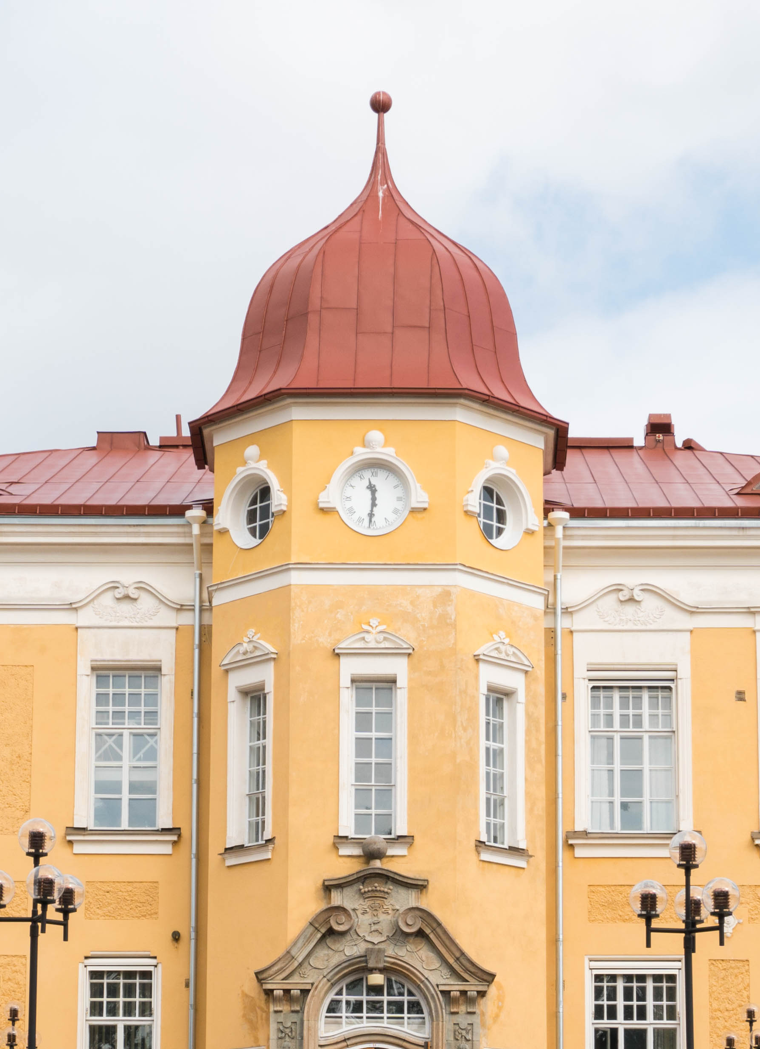
HUTH-info:
Frågor?
Studiehandledare:
susanne.avik@gymnasium.ax
Tel: 018-536 536
Tack för visat intresse!

Slide 29

Omtentamen
Ett underkänt prov kan skrivas om vid två omtentamenstillfällen.
Omtentamen arrangeras udda veckors onsdag
kl. 14.15 – 16 på Östra Skolgatan 2.
Anmälan till omtentamen görs en vecka i förväg på omtentamensblankett, blankett finns på kansliet och hos studiehandledare.
Studerande ska även tala med berörd lärare före omtentamen för att få tilläggsinformation.

